Slide 1
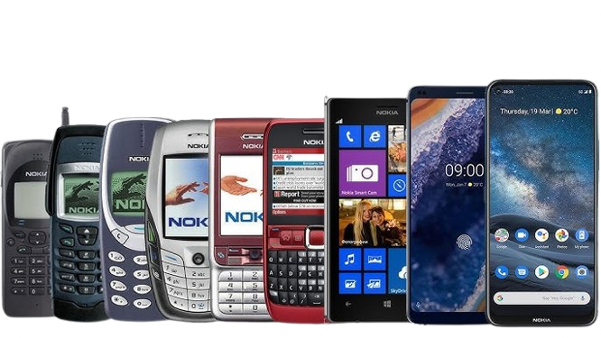
Evoluția Dezvoltarii Nokia
Tripa Tudor
a-VI-a E

Slide 2

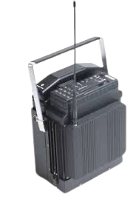
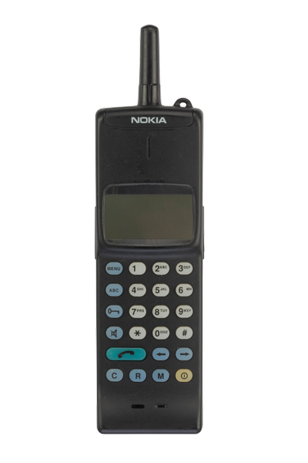
Prima etapă
(1980-1990)
În anii 1980, Nokia a intrat pe piața telecomunicațiilor, lansând telefoane mobile rudimentare, precum Mobira Senator(1982), un telefon masiv destinat automobilelor. Un pas semnificativ a fost lansarea Mobira Cityman (1987), unul dintre primele telefoane portabile, care a devenit simbolul mobilității.

Slide 3
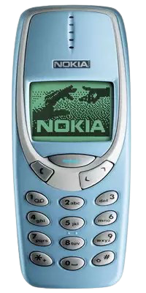
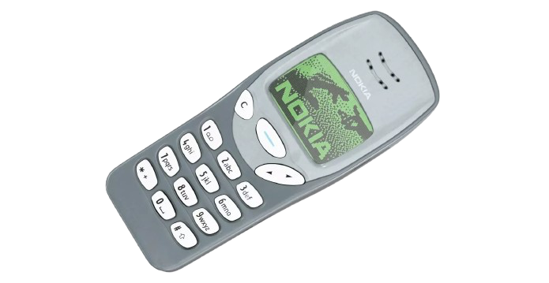
2. Dominanță
(1990-2000)
În anii 1990, Nokia a devenit lider global în domeniul telefoanelor mobile, cunoscută pentru modelele compacte, fiabile și ușor de utilizat. Lansarea Nokia 1011 în 1992 a fost un moment istoric, fiind primul telefon GSM comercial. Alte modele iconice au fost:
Nokia 3210 (1999): primul telefon fără antenă externă.
Nokia 3310 (2000): apreciat pentru durabilitate și baterie, devenind un simbol al telefoanelor robuste

Slide 4
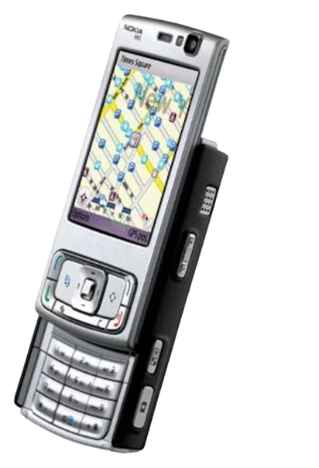
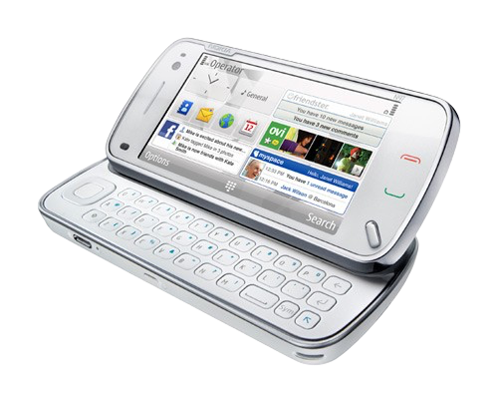
3. Era telefoanelor inteligente
(2000-2010)
În anii 2000, Nokia a lansat modele inovatoare precum seria Nokia Communicator și seria Nokia N (ex. N95), care au introdus funcții avansate, dar au pierdut teren în fața iPhone-ului și Android-ului. Dar sistemul de operare Symbian nu a reușit să țină pasul cu noile tehnologii

Slide 5
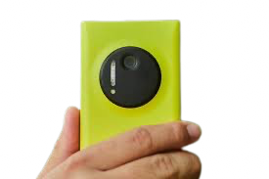
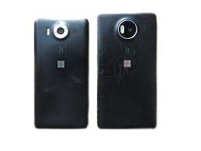
4. Decline și parteneriat cu Microsoft
(2010-2014)
După o perioadă de declin, Nokia a adoptat sistemul Windows Phone printr-un parteneriat cu Microsoft. Modelele Lumia au fost inovatoare, dar lipsa popularității sistemului de operare a dus la vânzarea diviziei de telefoane către Microsoft în 2014.

Slide 6
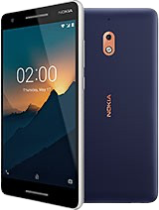

5. Revenirea sub HMD Global
Din 2016, Nokia, sub licența HMD Global, a revenit pe piață cu smartphone-uri Android și relansări ale telefoanelor clasice, precum Nokia 3310 (2017), concentrându-se pe calitate și actualizări software regulate.

